Slide 1
自我介绍
许晓冬（Peter Xu）
本科1992年毕业于哈工大航天学院微电子专业。
硕士1997年毕业于西悉尼大学计算机专业。
1997年-2000年从事农场管理软件的开发工作。
2000年-现在，从事微软CRM（现叫Dynamics 365）的咨询工作。
2014年-现在，尝试应用微软Azure和Azure IoT搭建智慧农场平台。
XD Business Solutions www.xdsolutions.com.au

Slide 2
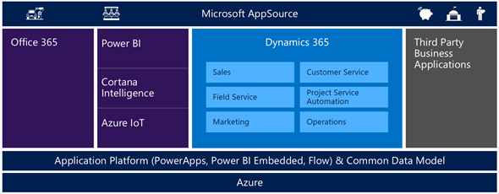
Microsoft Dynamics 365
XD Business Solutions www.xdsolutions.com.au

Slide 3
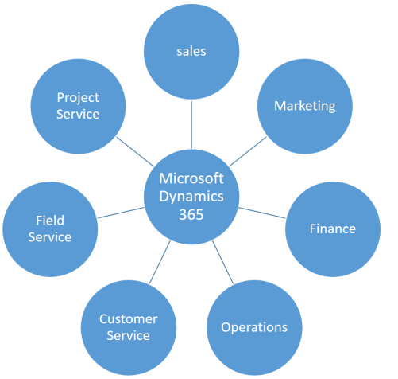
Microsoft Dynamics 365
XD Business Solutions www.xdsolutions.com.au

Slide 4
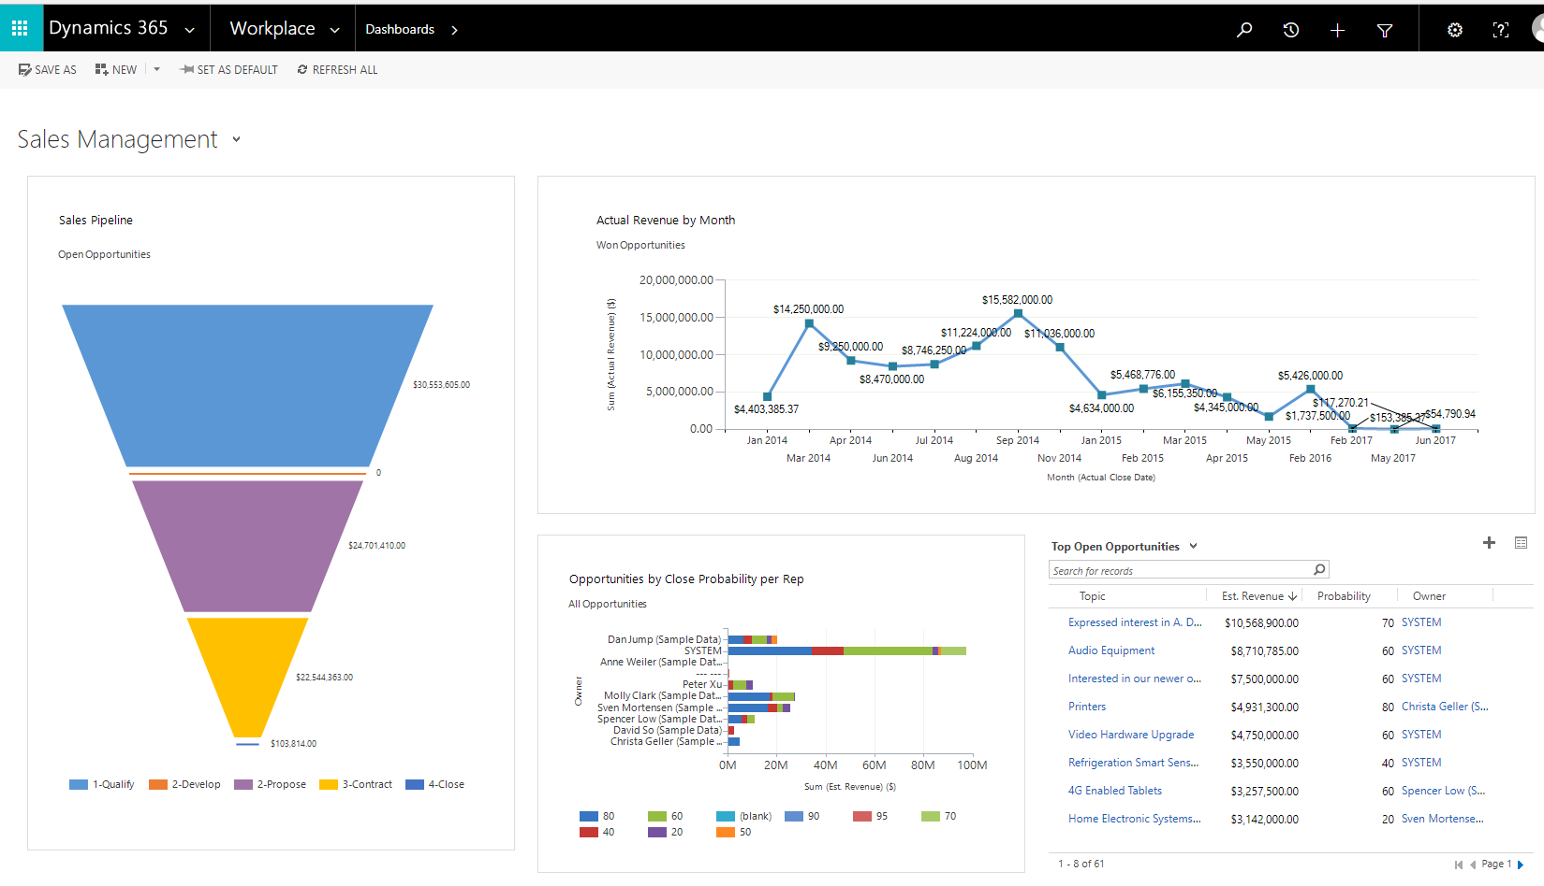
Microsoft Dynamics 365
XD Business Solutions www.xdsolutions.com.au

Slide 5
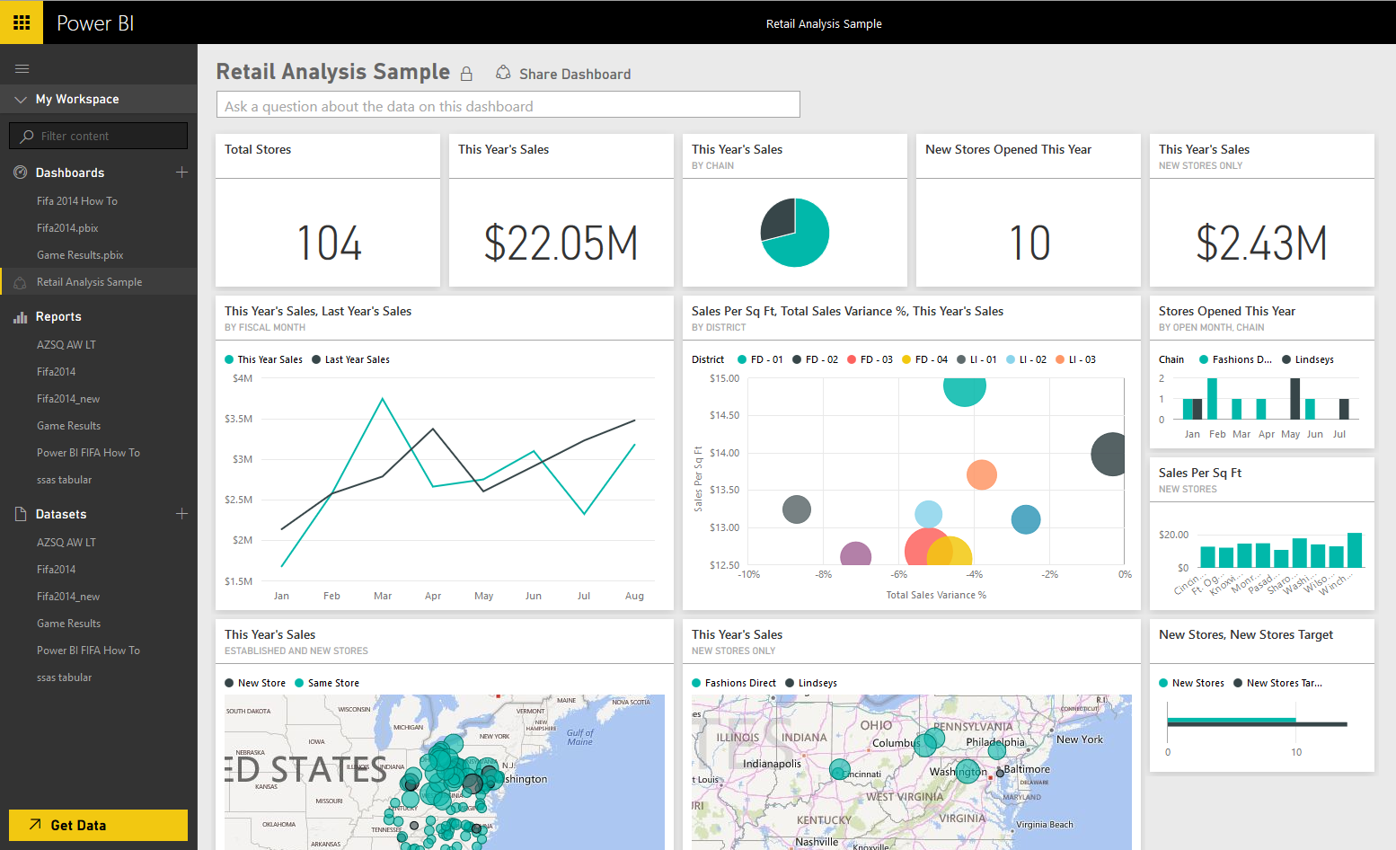
Microsoft Power BI
XD Business Solutions www.xdsolutions.com.au

Slide 6
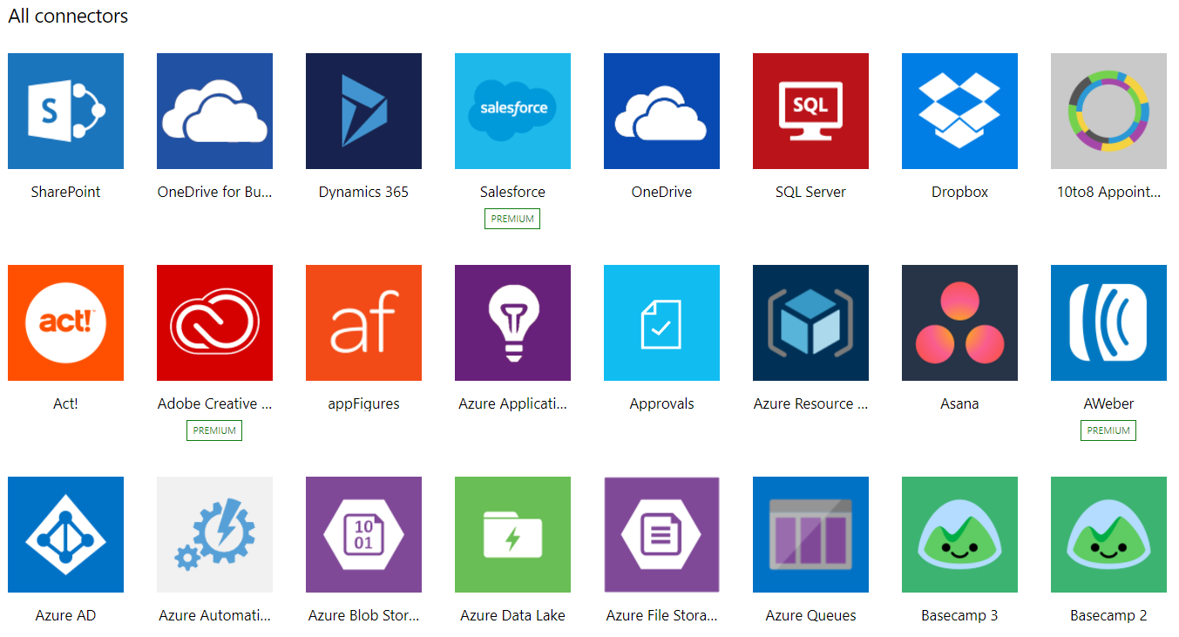
Microsoft Flow
XD Business Solutions www.xdsolutions.com.au

Slide 7
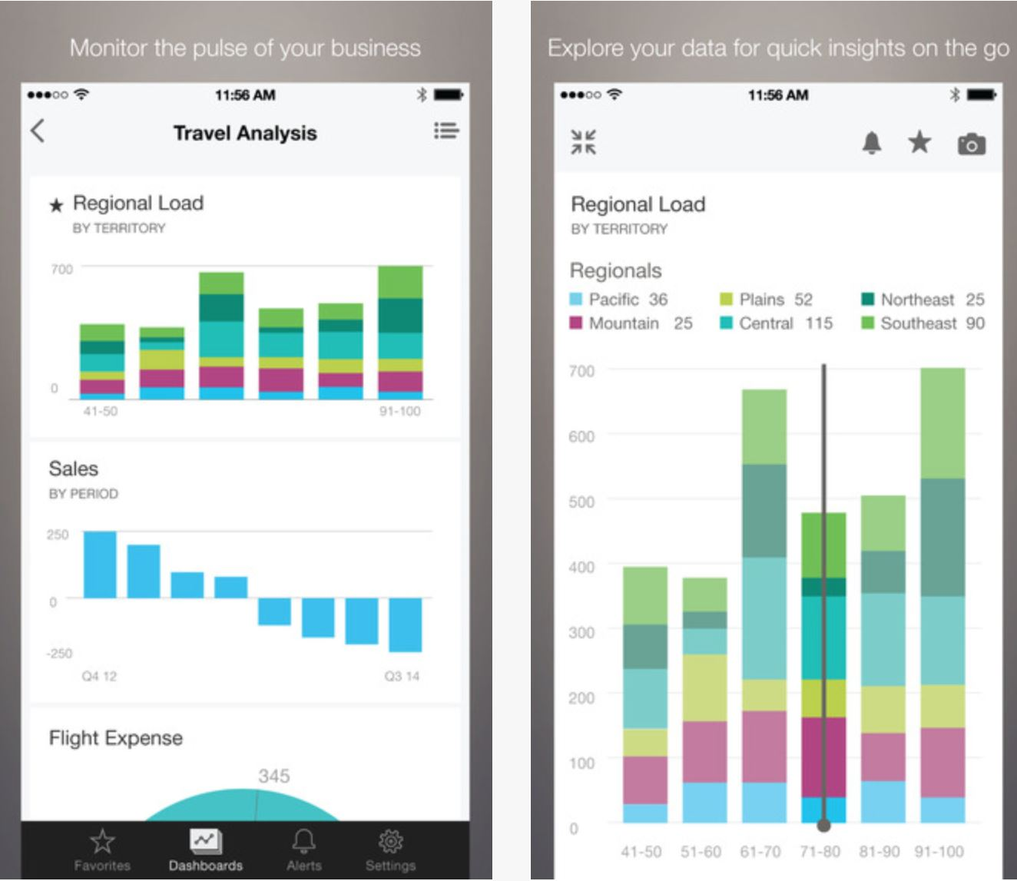
Microsoft PowerApp
XD Business Solutions www.xdsolutions.com.au

Slide 8
Microsoft Azure
XD Business Solutions www.xdsolutions.com.au

Slide 9
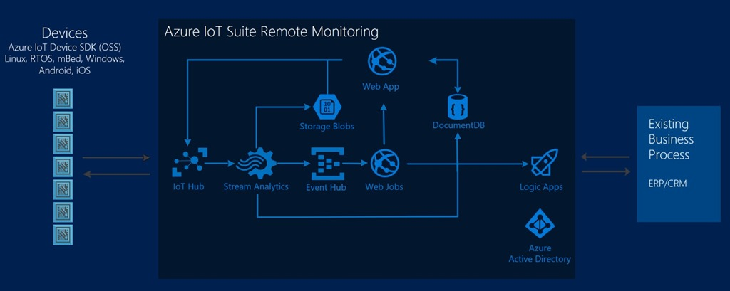
Azure IoT Suite
XD Business Solutions www.xdsolutions.com.au

Slide 10
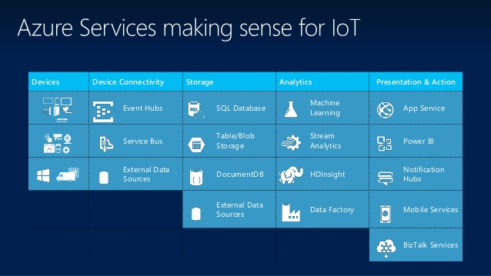
Azure IoT Suite
XD Business Solutions www.xdsolutions.com.au

Slide 11
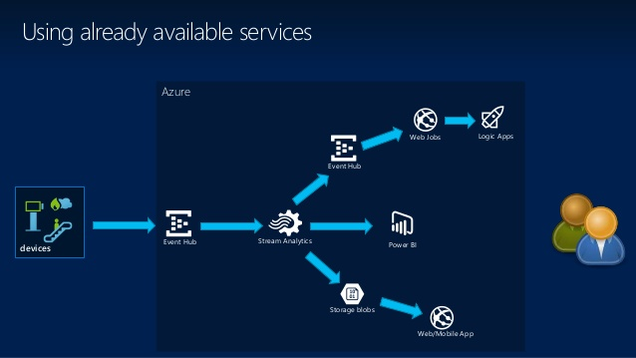
Azure IoT Suite
XD Business Solutions www.xdsolutions.com.au

Slide 12
Azure IoT Suite
XD Business Solutions www.xdsolutions.com.au

Slide 13
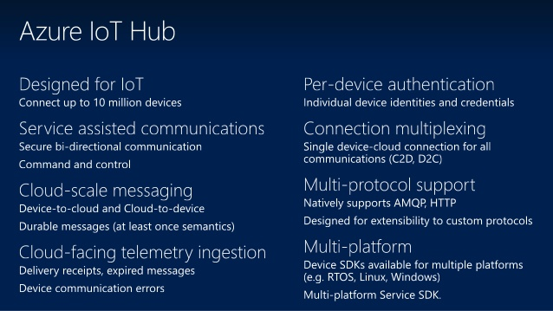
Azure IoT Suite
XD Business Solutions www.xdsolutions.com.au

Slide 14
Questions?
XD Business Solutions www.xdsolutions.com.au

